Slide 1
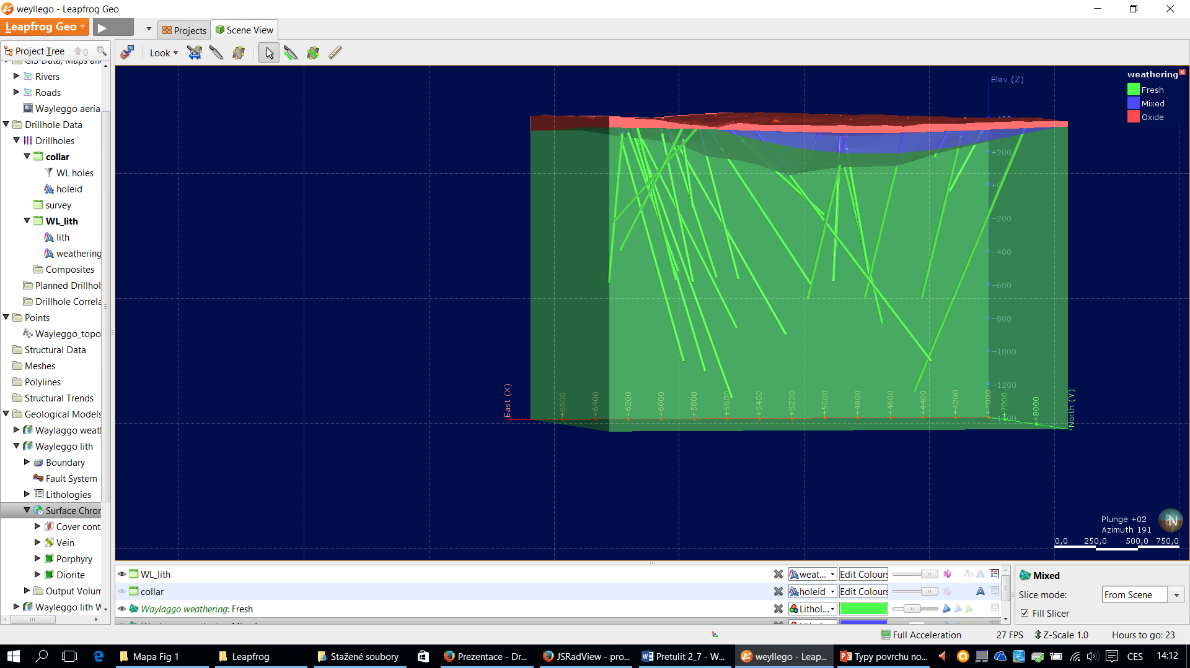




GI231 3D modelování v programu Leapfrog Geo
Lekce:
Weathering model
Jakub Výravský
Vojtěch Wertich
Přemysl Pořádek
Realizováno v rámci projektu MUNI/FR/1282/2015 – Podpora praktické výuky ložiskové geologie inovací tří volitelných předmětů

Slide 2
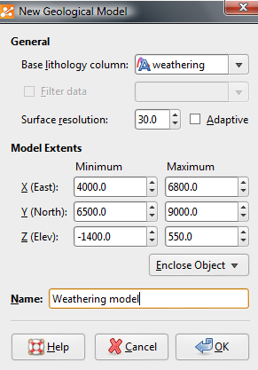



Lekce: Typy povrchů a weathering model GI231 - 3D modelování v programu Leapfrog Geo
Wayleggo Weathering Model
V záložce geological models zvolíme nový geologický model, který pojmenujeme Wayleggo weathering model a jako Base lithology column zvolíme „weathering“, který již máme naimportovaný
Nastavíme adekvátně prostorový rozsah modelu a rozlišení
S daty o zvětrávání, alteracích, případně dalšími můžeme pracovat stejně, jako by se jednalo o horniny
Zkuste si samostatně rozhodnout jak tento model vytvoříte (jaké typy povrchů použijete atd.), existuje více možností řešení (já jsem přišel jen na jedno)

Slide 3
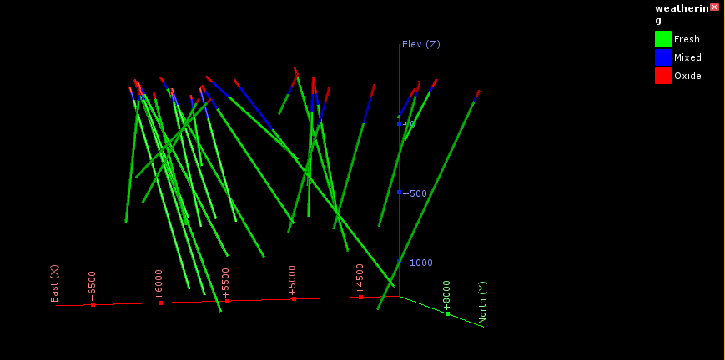
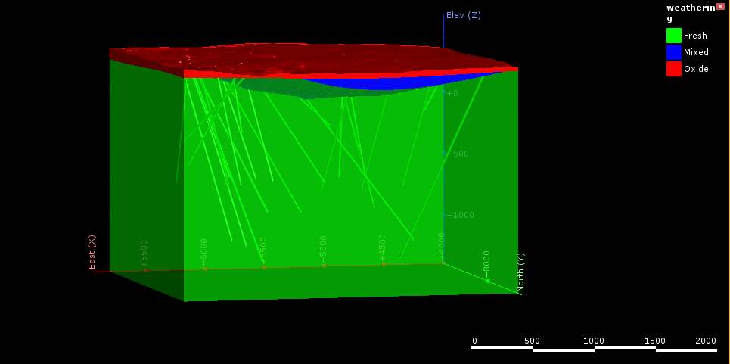
Lekce: Typy povrchů a weathering model GI231 - 3D modelování v programu Leapfrog Geo
Jak by měl model vypadat
Dáme si do scény pouze vrty a zamyslíme se, jak by měly vypadat povrchy, které potřebujeme.
Je geologicky rozumné před-pokládat, že celý povrch by měl být pokryt červenou vrstvou „oxide“ a neměla by zde naopak vystupovat vrstva „fresh“.

